Slide 1
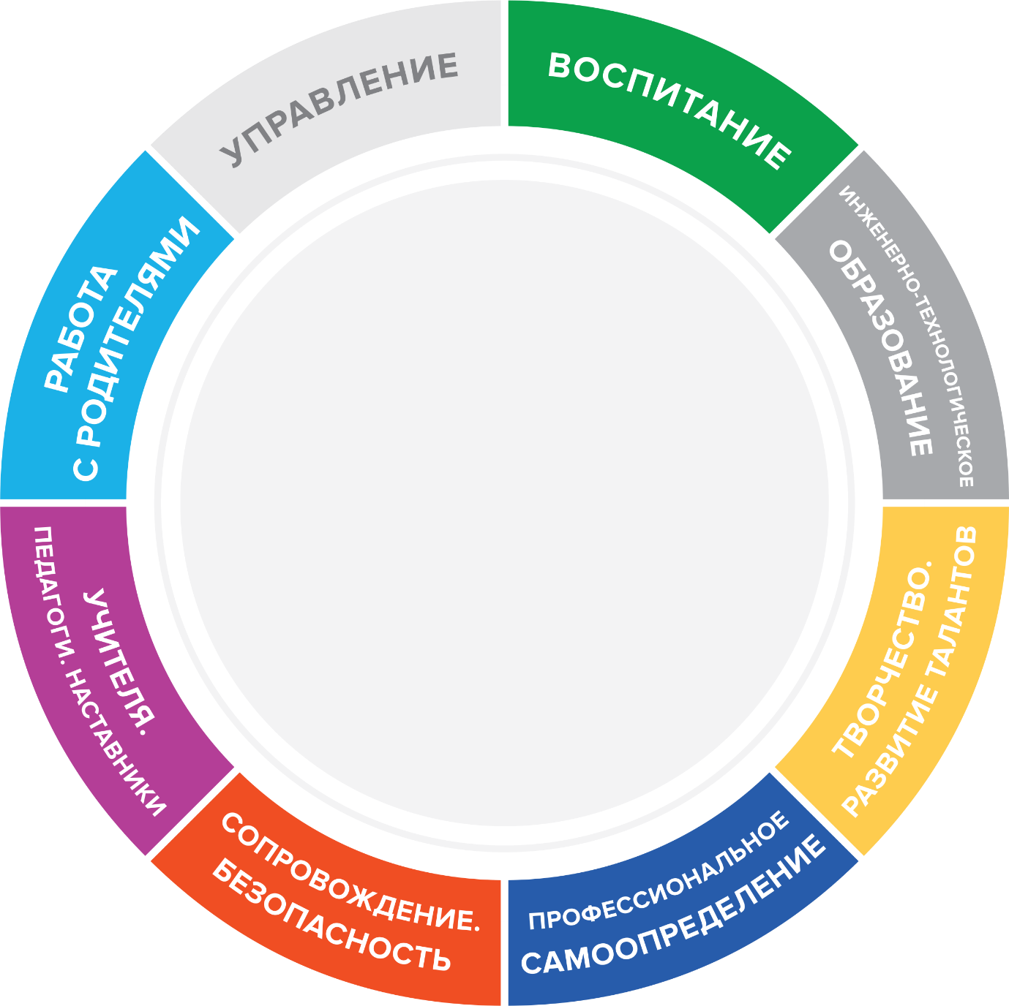
Региональная научно-практическая конференция
«Школьная география: современный спектр образовательных возможностей»
Роль Ассоциации учителей географии в реализации образовательных возможностей географического просвещения школьников Томской области
22-24 АВГУСТА
2024 ГОДА | ТОМСК
FORUM.TOIPKRO.RU/AVGUSTPRO VK.COM/AUGUSTPRO2024
Негодина Инна Сергеевна, учитель географии
МАОУ «Зональненская СОШ» Томского района,
председатель Ассоциации учителей географии Томской области

Slide 2
Роль Ассоциации учителей географии в реализации образовательных возможностей географического просвещения школьников Томской области

Slide 3
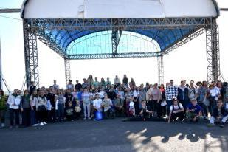
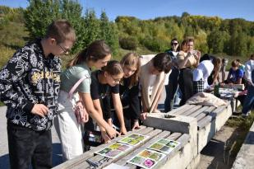
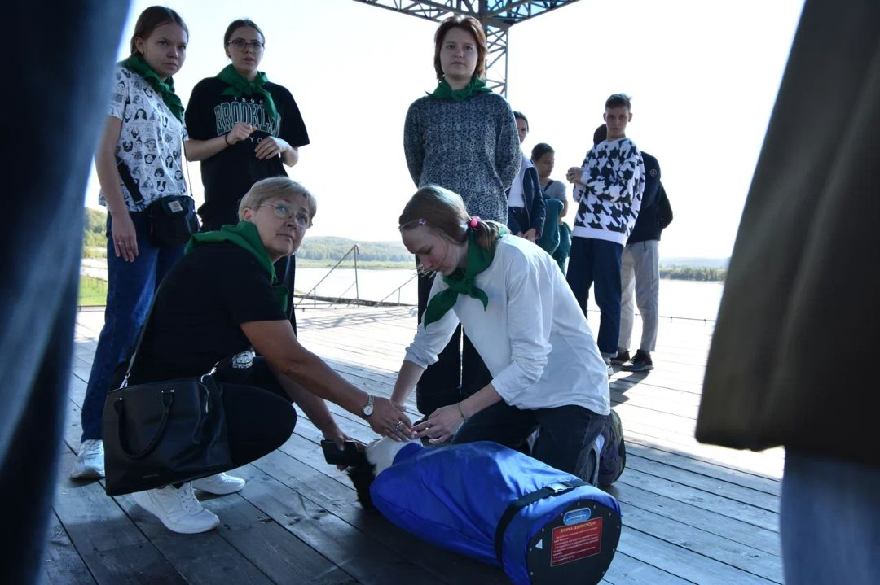
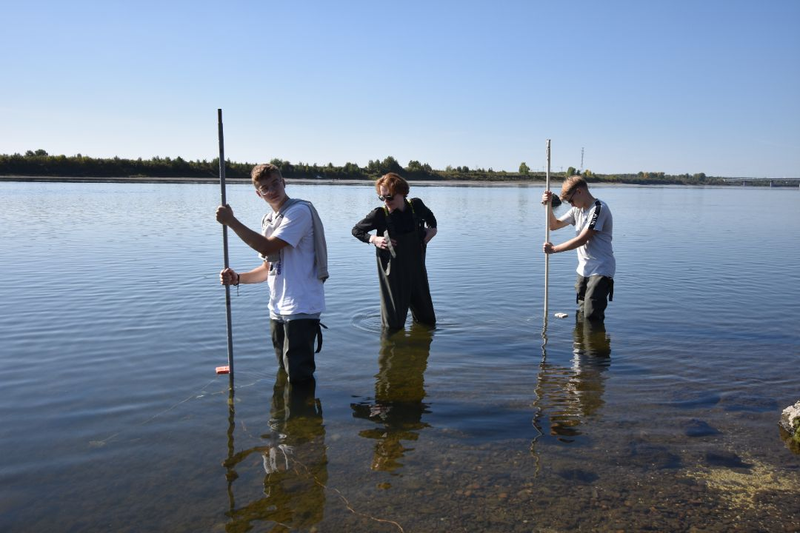
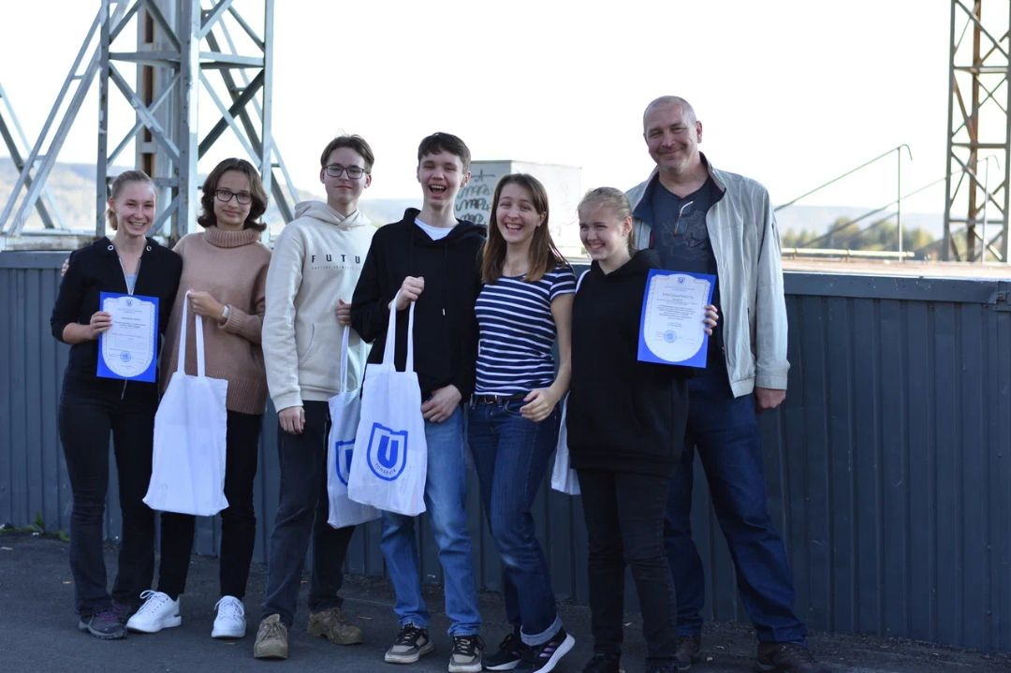
Роль Ассоциации учителей географии в реализации образовательных возможностей географического просвещения школьников Томской области
16 сентября 2023 г 18 команд школьников приняли участие в полевом практикуме по наукам о Земле
Организаторы: ГГФ ТГУ, АУГТО, ОГБУ «Областной комитет охраны окружающей среды и природопользования», ГУ МЧС России по ТО, ТО РГО, Центр развития современных компетенций детей и молодежи» им. Д.И. Менделеева НИ ТГУ, компания «Инженерные защитные сооружения», ОГАОУ ТРЦРТ «Пульсар».

Slide 4
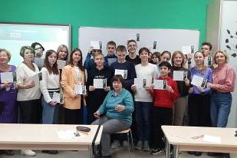
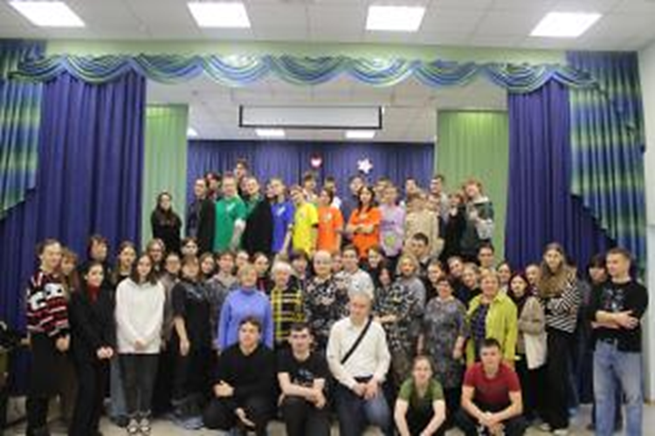
Роль Ассоциации учителей географии в реализации образовательных возможностей географического просвещения школьников Томской области
19 ноября 2023 г международная просветительская акция «Географический диктант - 2023» на площадке ТОИПКРО приняло участие 96 человек из Томска и Томского района
Организаторы: АУГТО, ТОИПКРО, ТО РГО

Slide 5
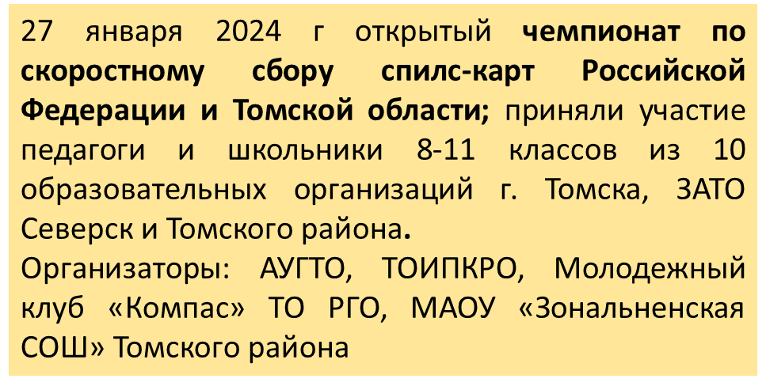
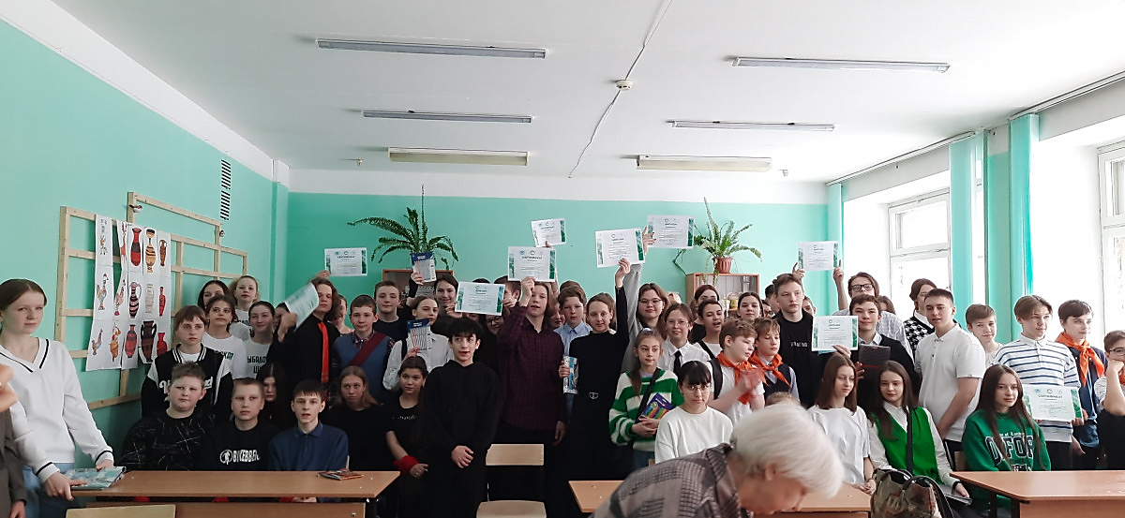
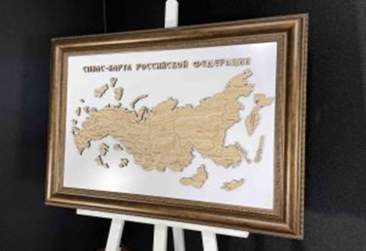
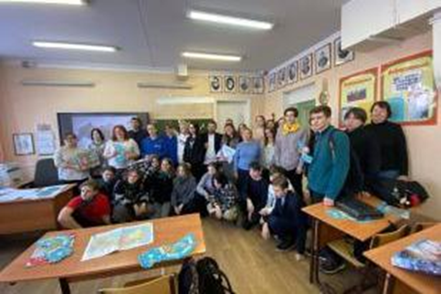
Роль Ассоциации учителей географии в реализации образовательных возможностей географического просвещения школьников Томской области
16 марта 73 обучающихся 5-8-х классов, 15 педагогов из 10 общеобразовательных организаций г. Томска, Томской области участники интеллектуальной игры «Учимся, играя!»
Организаторы: АУГТО, МАОУ «Зональненская СОШ» Томского района

Slide 6
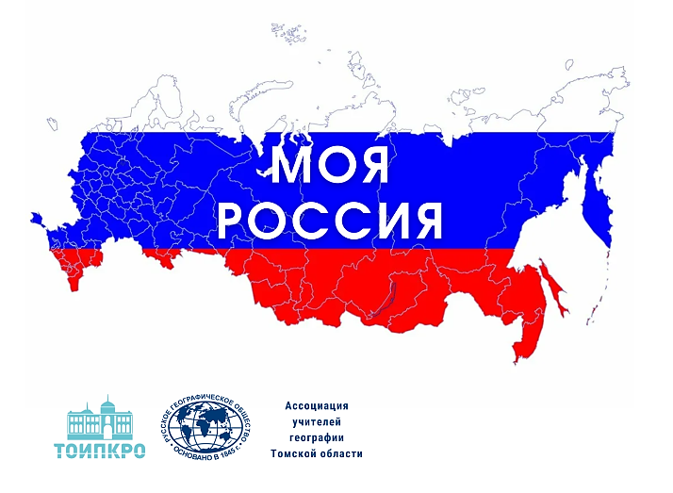
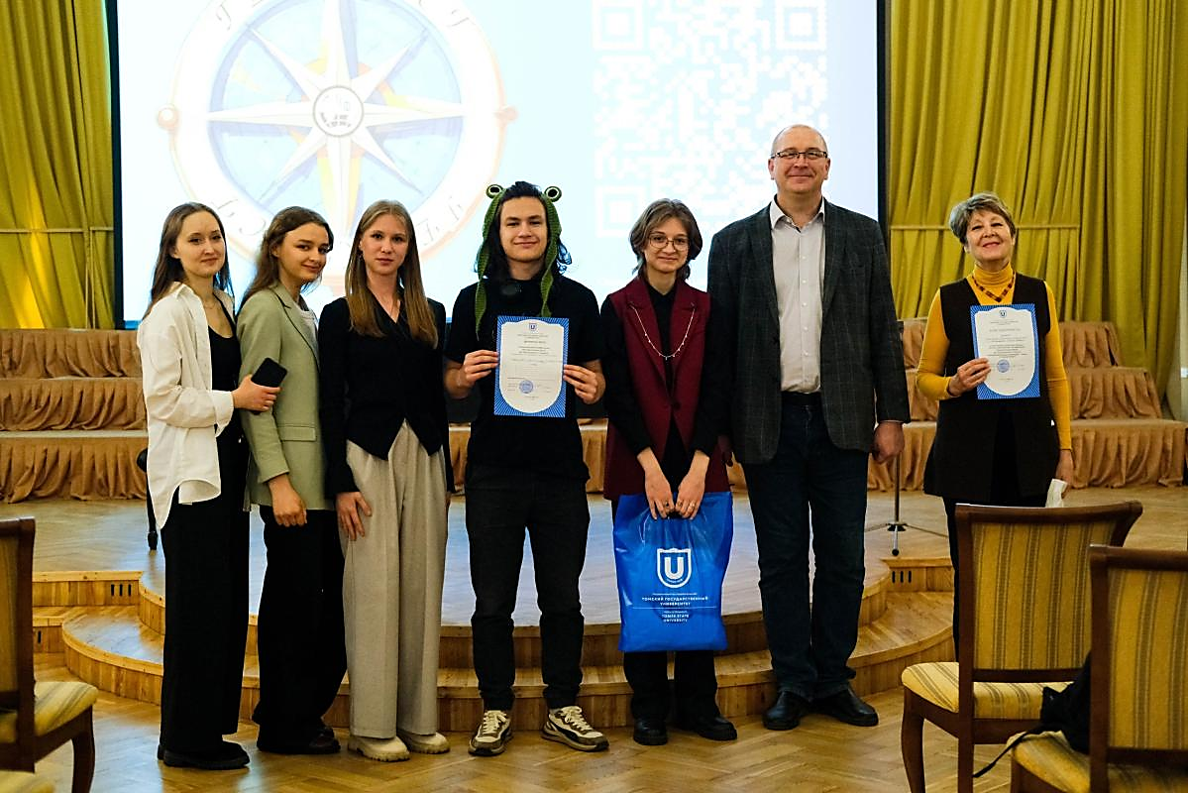
Роль Ассоциации учителей географии в реализации образовательных возможностей географического просвещения школьников Томской области
13 апреля 2024 года Более 150 человек стали участниками ГЕОквеста
Организаторы: ГГФ ТГУ, АУГТО, ТОИПКРО, ТО РГО
24 апреля – 05 мая более 500 школьников приняли участие в региональной дистанционной викторине по географии «Моя Россия»
Организаторы: ТОИПКРО, АУГТО, МАОУ СОШ №19 г. Томска

Slide 7
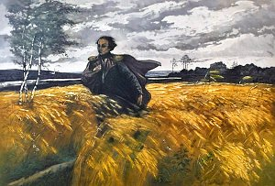
Роль Ассоциации учителей географии в реализации образовательных возможностей географического просвещения школьников Томской области
Ноябрь 2023 г более 70 чел. участники игры «Российские кругосветные путешествия начала XIX века (1803-1819 г.г.)»
Март 2024 г около 150 чел "Географическое прочтение Гоголя»
Организаторы: ИМЦ г. Томска, АУГТО, ТО РГО,
МАОУ гимназия № 24 имени МВ. Октябрьской г. Томска
Ноябрь 2024г- тема: «Родина в произведениях Лермонтова», посвящённая 210-летию со времени рождения русского поэта и драматурга М.Ю. Лермонтова (1814-1841).
Апрель 2025 г- тема: «Родина в произведениях Михаила Шолохова», посвящённая 120-летию со дня рождения М.А. Шолохова

Slide 8
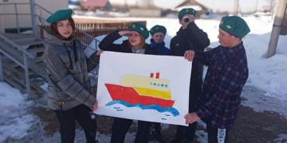
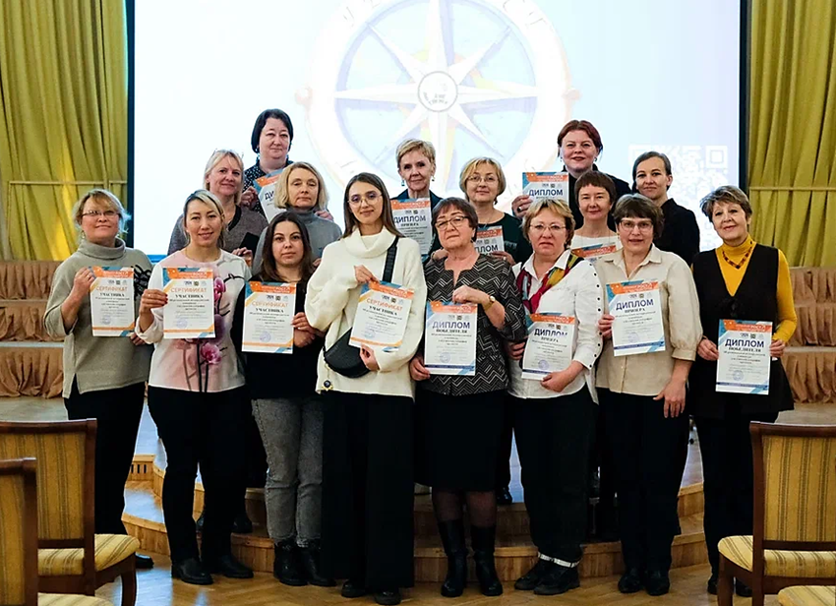
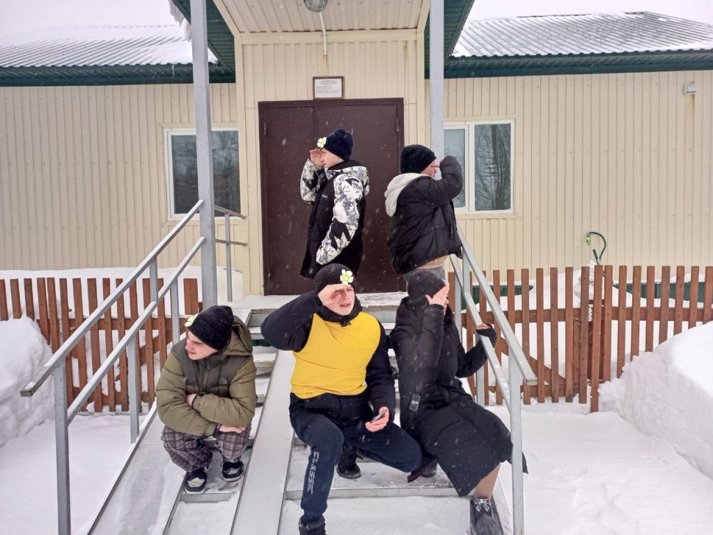
Роль Ассоциации учителей географии в реализации образовательных возможностей географического просвещения школьников Томской области
26 февраля – 03 марта 2024 г около 90 чел участники Региональной открытой интегрированной командной игры «Геофотокросс»
Организаторы: ТОИПКРО, АУГТО, ТО РГО, МАОУ СОШ №37 г. Томска

Slide 9
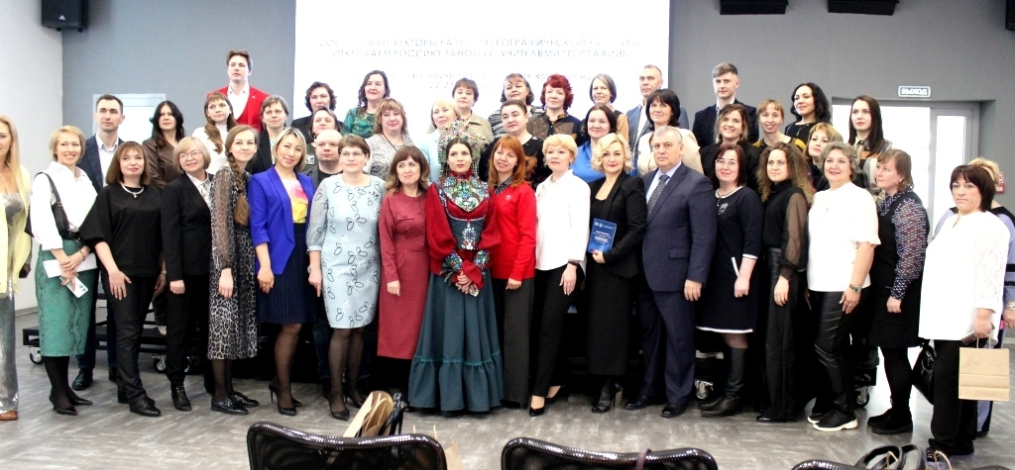
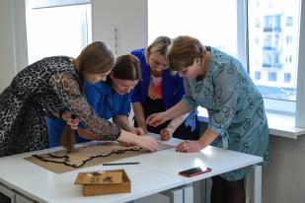
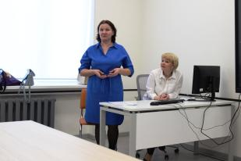
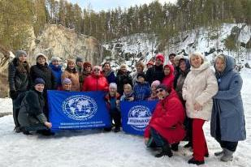
Роль Ассоциации учителей географии в реализации образовательных возможностей географического просвещения школьников Томской области
22-23 марта 2024 г делегация Томской области на всероссийской научно-практической конференции «Современные векторы развития географической культуры “Открываем Россию заново с учителями географии!"». Команда "Географини": Гончарова Светлана Александровна, МАОУ СОШ №47 г. Томска, Ковалёва Алена Анатольевна, МАОУ Гимназия №55 им. Е.Г. Вёрсткиной г. Томска, Маркова Татьяна Анатольевна, МАОУ СОШ №40 г. Томска, Горбач Светлана Александровна, МАОУ СОШ №34 им. 79-й Гвардейской стрелковой дивизии г. Томска.

Slide 10
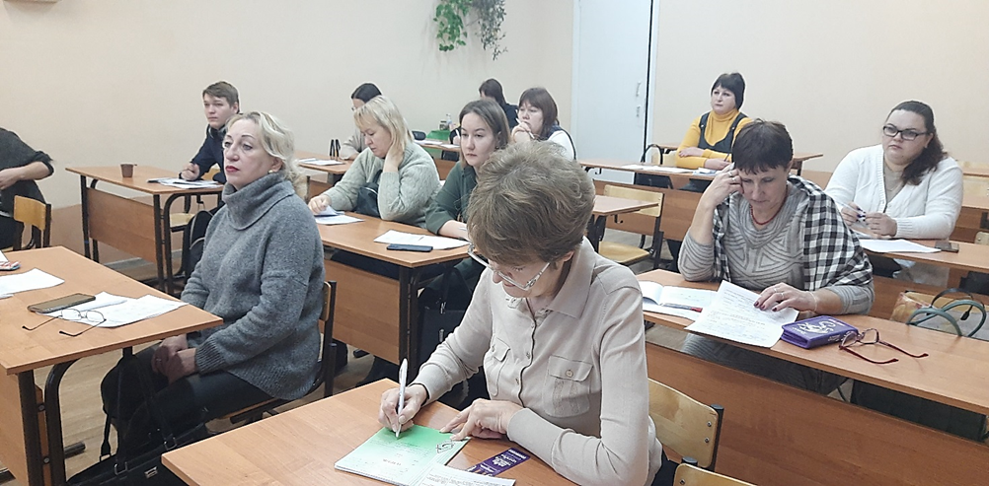
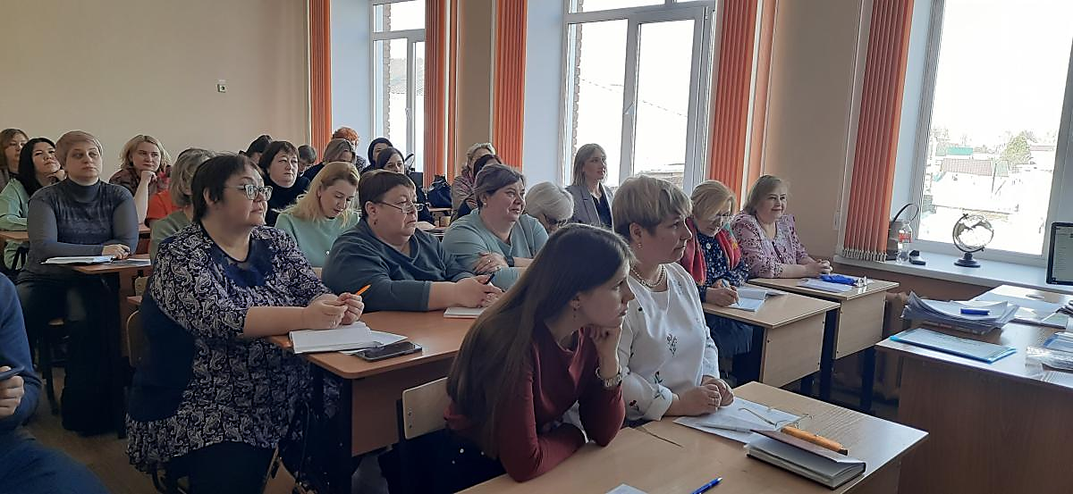
Роль Ассоциации учителей географии в реализации образовательных возможностей географического просвещения школьников Томской области
27 марта 2024 г семинар-практикум «Методика подготовки выпускников к решению сложных заданий ОГЭ и ЕГЭ по географии» более 50 педагогов из ОО г. Томска, ЗАТО Северск, Бакчарского, Верхнекетского, Каргасокского, Первомайского, Томского, Чаинского и Шегарского районов
Методические рекомендации «Особенности подготовки к ГИА по учебному предмету «География» https://toipkro.ru/news-all/metodicheskie-rekomendacii-dlya-pedagogov-po-uchebnym-predmetam/

Slide 11
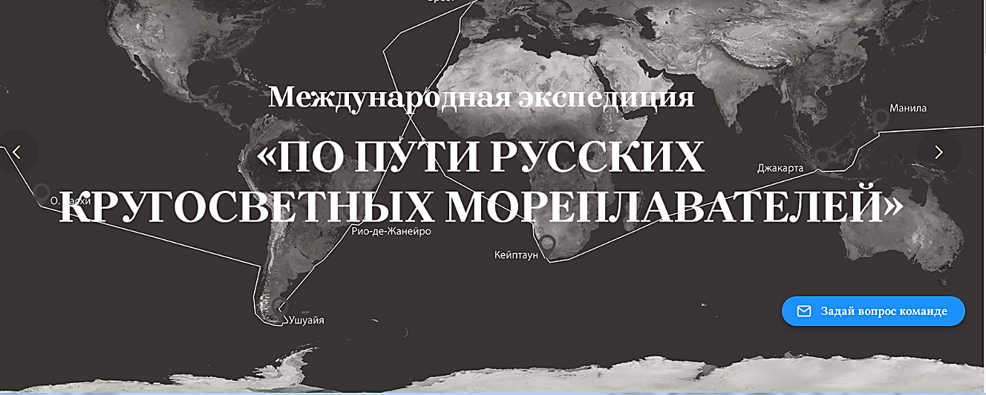
Роль Ассоциации учителей географии в реализации образовательных возможностей географического просвещения школьников Томской области

Slide 12
Роль Ассоциации учителей географии в реализации образовательных возможностей географического просвещения школьников Томской области
Тема проекта 2024 года:
«НЕурок географии. Вместе с природой»
«НЕурок географии» проводится с целью популяризации географических знаний, повышения интереса к географии России и освещения деятельности Общества, демонстрации географических достижений, природоохранной, образовательной, исследовательской и иной деятельности для реализации потенциала страны в познавательно-развлекательном формате.
«НЕурок» может приобретать совершенно разные форматы: поход, мастер-класс, экскурсия, интерактивные занятия с использованием виртуальных технологий, диалог с ученым и др.
https://neurok.rgo.ru /
До конца августа РГО принимает заявки на проведение «НЕуроков географии»;
Для участия необходимо пройти регистрацию на портале проекта neurok.rgo.ru и внести информацию о планируемой площадке;
провести «НЕуроки» со 2 по 15 сентября 2024 года и отправить отчет.

Slide 13
https://edsoo.ru/mr-geogra

Slide 14
Роль Ассоциации учителей географии в реализации образовательных возможностей географического просвещения школьников Томской области
Подходит к любому учебнику. Написана по темам Федеральной рабочей программы; задания в формате ОГЭ и ЕГЭ, а также на знание номенклатуры.

Slide 15
Роль Ассоциации учителей географии в реализации образовательных возможностей географического просвещения школьников Томской области
Сентябрь
«Полевой практикум» для школьников и учителей
Экологическая тропа «Без паники – это ботаника!»
Октябрь
Региональная компетентностный олимпиада для учащихся 6-7, 8-9 классов «Путешествие в мир географии»
Квест «Деревянное кружево Томска», посвященный 420-летию основания города Томска для обучающихся 8-9 классов
Семинар-практикум «Технологии формирования метапредметных результатов обучения по географии»
Ноябрь
Региональная метапредметная дистанционная игра «Родина в произведениях Лермонтова»
Международная просветительская акция «Географический диктант 2024»
Декабрь
Региональный очный конкурс по географии «Горжусь Россией» для обучающихся 8-9 классов
Чемпионат по скоростной сборке спилс-карты Российской федерации и Томской области

Slide 16
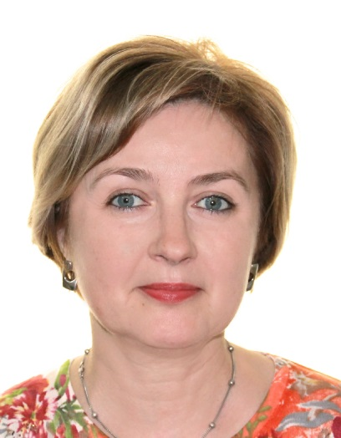
Роль Ассоциации учителей географии в реализации образовательных возможностей географического просвещения школьников Томской области
С началом нового учебного года, уважаемые коллеги!
Пусть каждый день для вас и для ваших учеников будет плодотворным, насыщенным, интересным и важным. Желаю вам огромного запаса моральных и физических сил, терпения, воодушевления, уверенности, стойкости и доброты!
Негодина Инна Сергеевна, учитель географии
МАОУ «Зональненская СОШ» Томского района,
председатель Ассоциации учителей географии Томской области
E-mail: inna.negodina@mail.ru
Телефон: +79016118266

